Slide 1
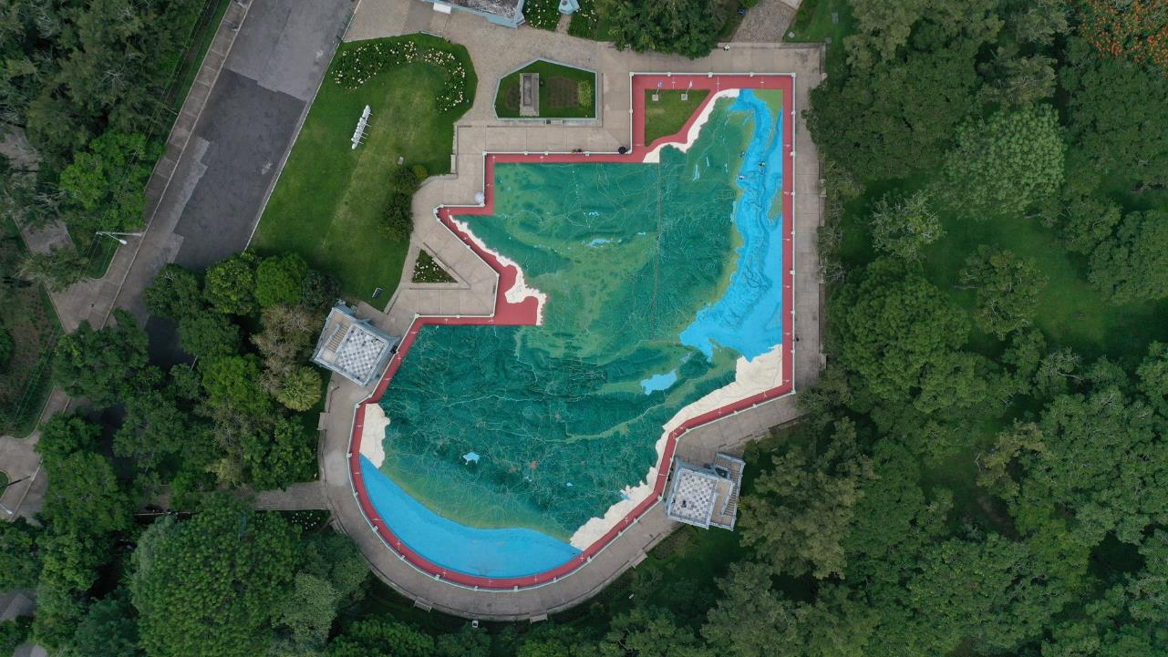

Reglamento para la gestión integral de
residuos y desechos sólidos comunes
164-2021

Slide 2


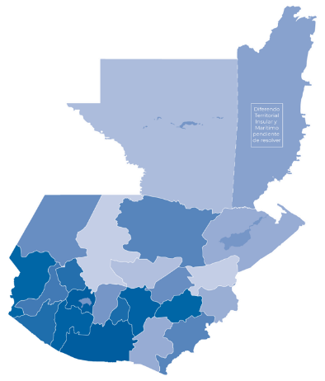
Reglamento para la gestión integral de
los residuos y desechos sólidos comunes
Acuerdo Gubernativo 164-2021
Estable las normas sanitarias y ambientales que deben aplicarse para la gestión integral de los residuos y desechos sólidos comunes, para asegurar la protección de la salud humana y evitar la contaminación del ambiente.
Corresponde velar por el cumplimiento
340 Municipalidades
Ministerio de Ambiente y Recursos Naturales
Ministerio de Salud Pública y Asistencia Social
Ámbito de aplicación
Municipalidades
Sector Público
Sector Privado
Población en general

Slide 3
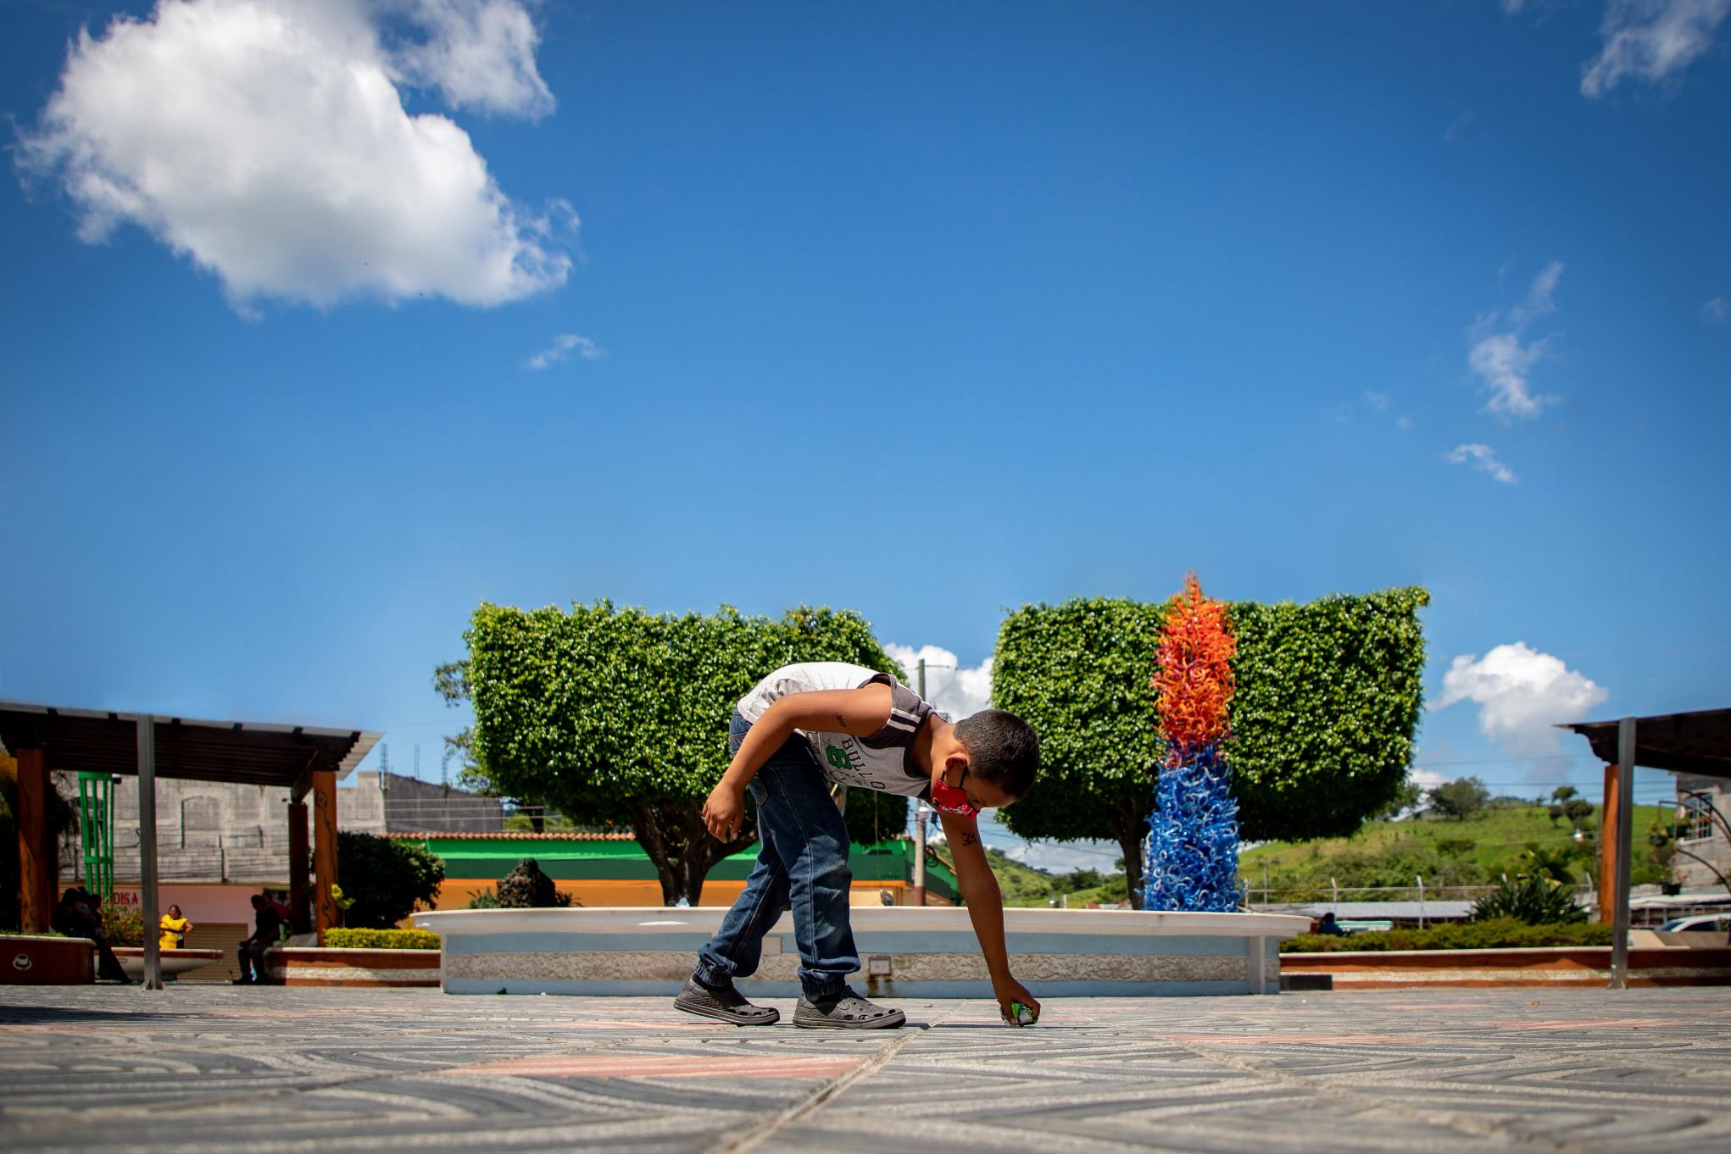
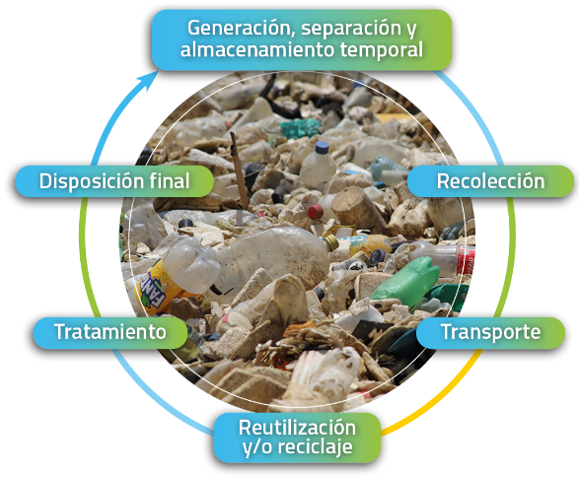
Etapas

Slide 4
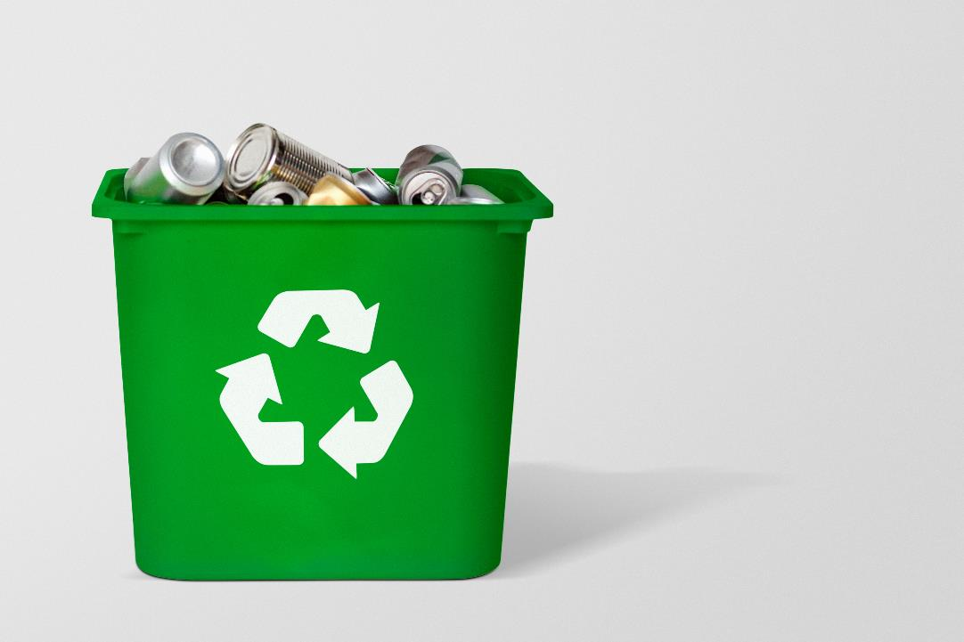
Economía
Circular
El MARN, en conjunto con los entes sujetos al reglamento, promoverán la recuperación y reutilización de los productos y materiales luego de su uso dentro del ciclo de vida correspondiente, para lo cual facilitará alianzas y colaboraciones entre actores y sectores públicos y privados, así como el impulso de modelos de negocio que responden a los fundamentos del desarrollo sustentable.

Slide 5
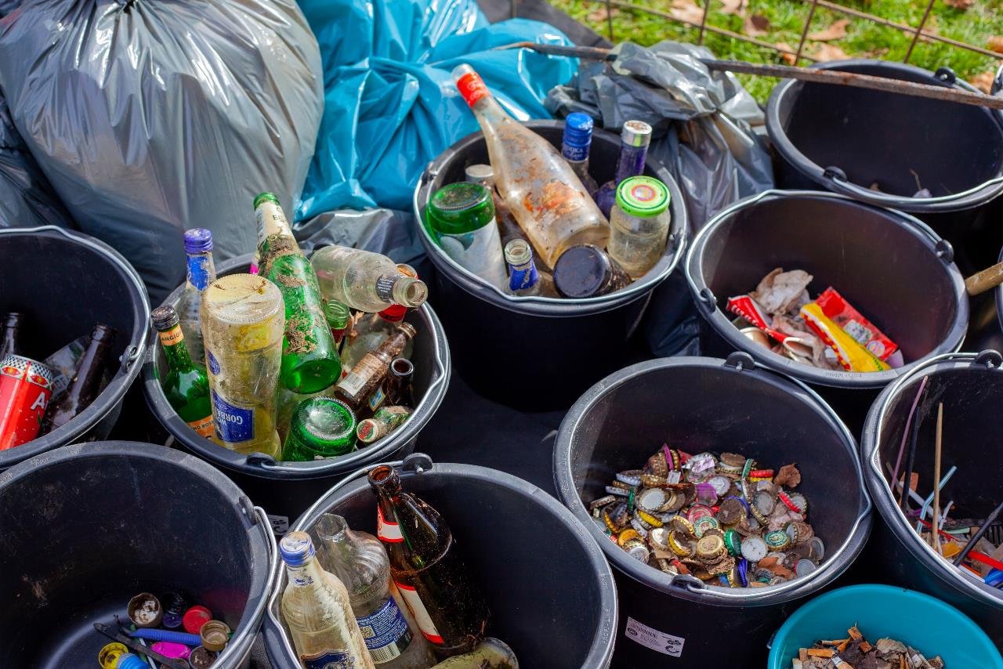
Implementación
Las entidades del Organismo Ejecutivo deben adaptarse a las disposiciones del acuerdo Gubernativo 164-2021 en un plazo de un año.
El plazo para los demás entes sujetos al reglamento, para adaptarse, es de 24 meses.

Slide 6
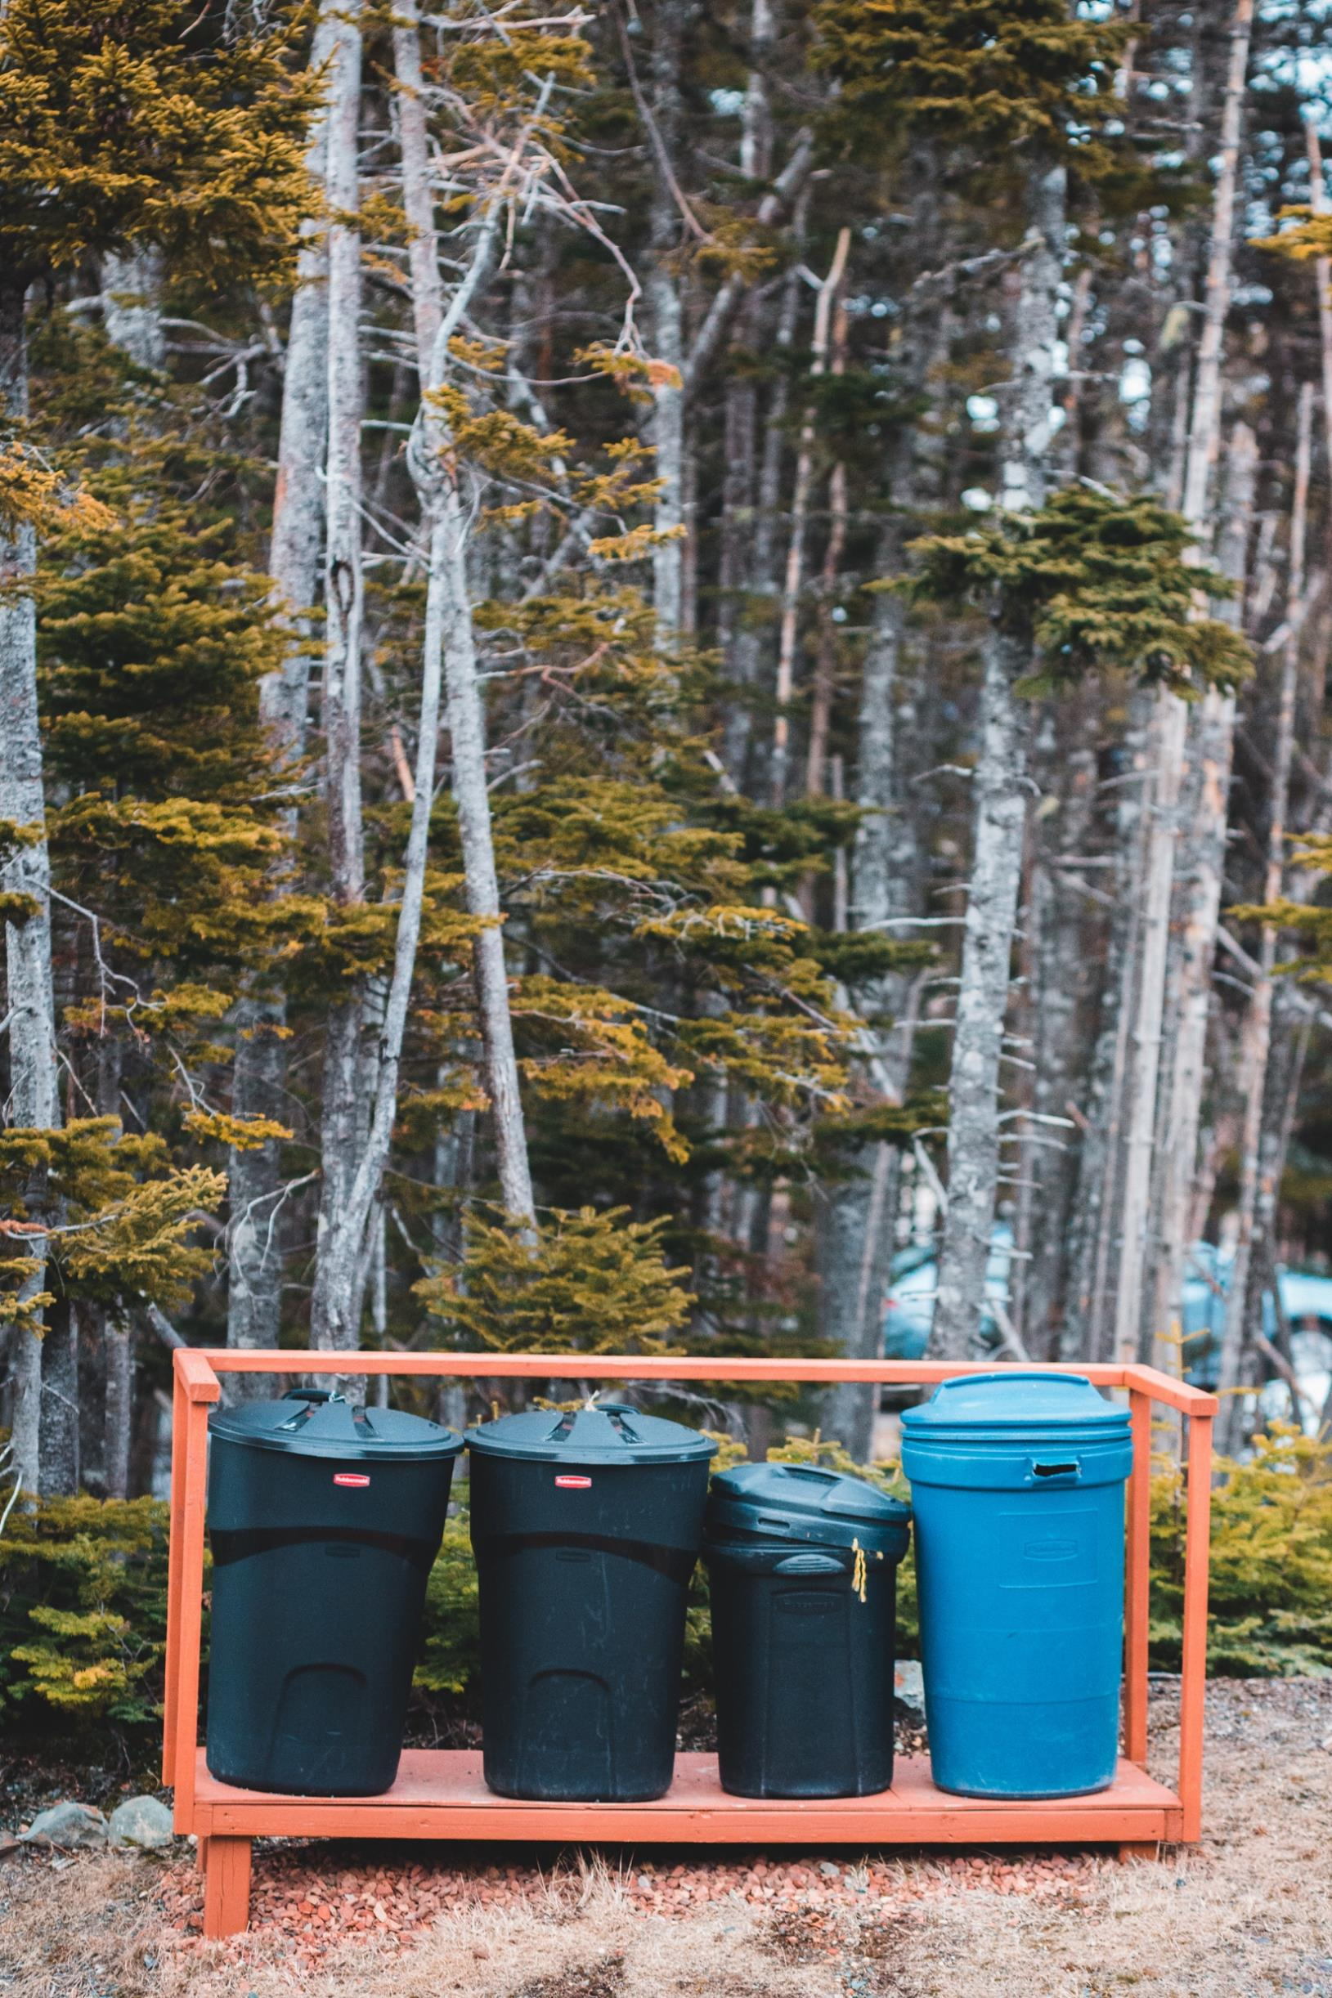
Espacios de
almacenamiento
Los espacios de almacenamiento temporal de residuos y desechos deberán contar con normas mínimas aplicables a los espacios o sitios, así como la infraestructura, recipientes o contenedores, vehículos de recolección, procedimientos autorizados y transporte adecuado.

Slide 7
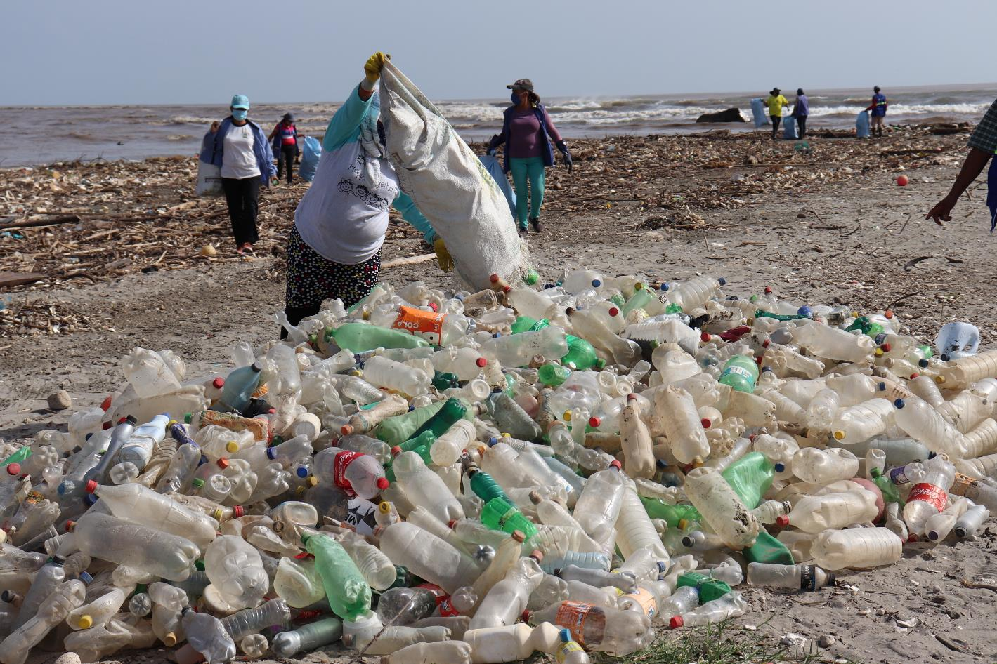
Autorización
Sanitaria
Todas las obras de infraestructura e instalación deben tener una autorización sanitaria antes de su ejecución, de conformidad con las normas del Ministerio de Salud. También los entes encargados de la recolección y transporte, transferencia y reciclaje, entre otros, deberán contar con una autorización ambiental, de conformidad a lo establecido en el artículo 8 de la Ley de Protección y Mejoramiento del Medio Ambiente.

Slide 8
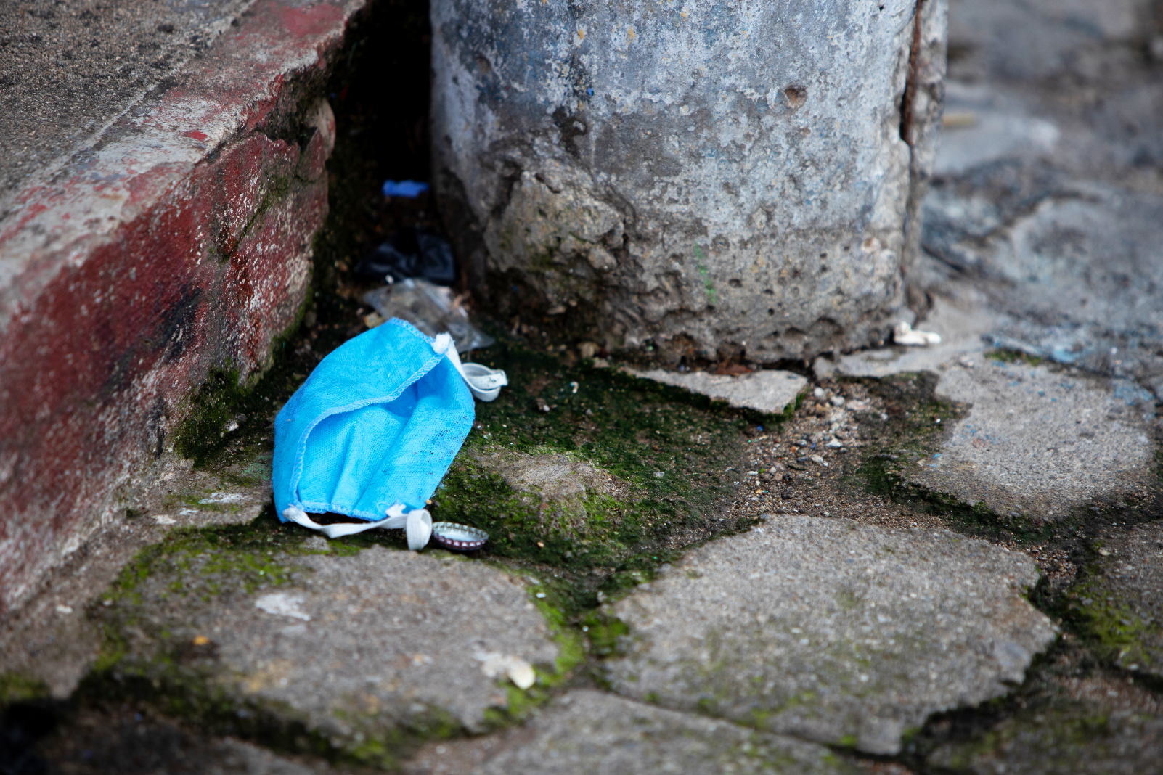
Sanciones
El MARN sancionará a todo ente sujeto al Reglamento que cometa infracción a este, de conformidad con el Decreto No. 68-86 “Ley de Protección y Mejoramiento del Medio Ambiente”.
Destino de las multas: Las sanciones impuestas por el MARN, irán a fondos privativos de este.

Slide 9

Sanciones
El incumplimiento, omisión y violación a las normas establecidas en el reglamento, así como toda infracción cometida por los entes sujetos a la reglamentación que incumplan las disposiciones, podría recibir sanciones de uno hasta 40 salarios mínimos.

Slide 10
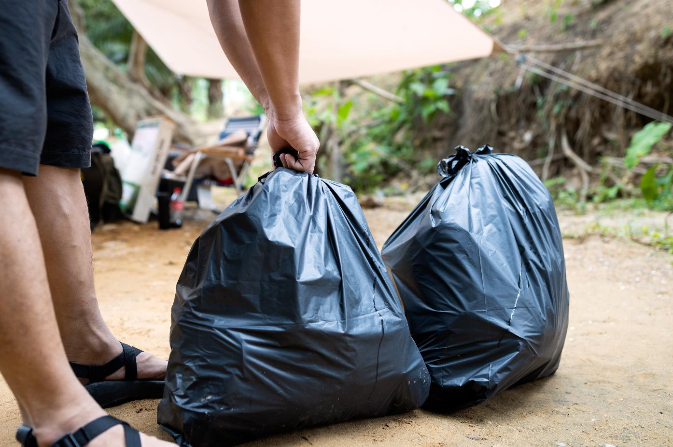
Participación
Ciudadana
A través de la implementación del acuerdo gubernativo 164-2021, se incorpora de manera activa a la población en general y el sector privado, mediante el llamado a la clasificación desde el origen, recuperación y reciclaje a nivel domiciliar, promoción de la economía circular y la facultad de denunciar ante la autoridad competente todo hecho u omisión que violente las disposiciones del reglamento.

Slide 11

Gobiernos
Locales
El Reglamento para la Gestión Integral buscan evitar que la contaminación dañe los ecosistemas y las fuentes hídricas, mejorar el medio ambiente y la salud de los habitantes del territorio guatemalteco.
En el 2022 el MARN dará asesoría técnica a las 340 municipalidad del país.

Slide 12
